Slide 1
Resumen Modulo 2

Slide 2
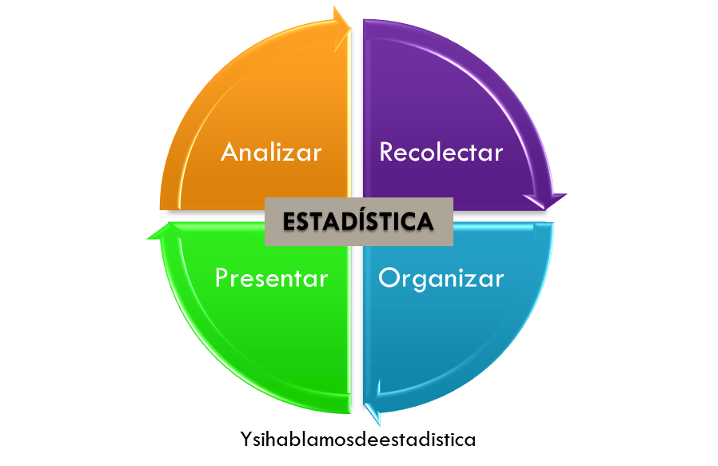
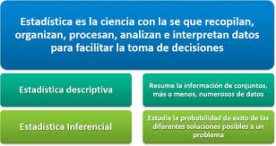
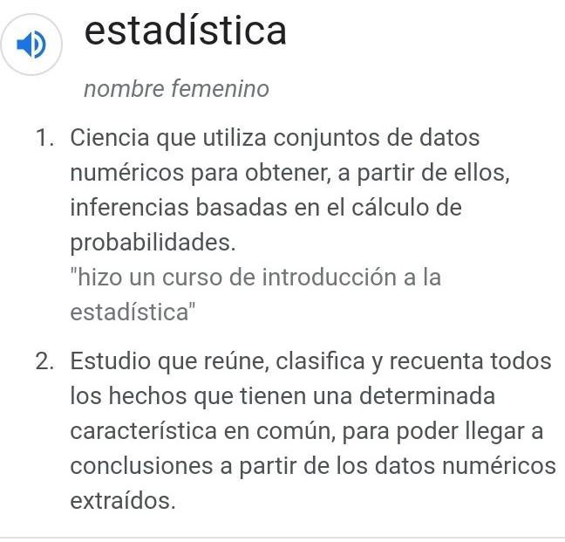
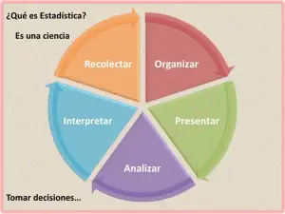

Slide 3
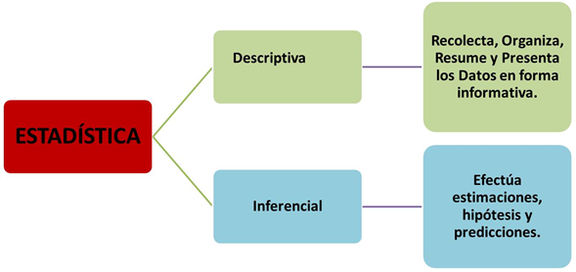
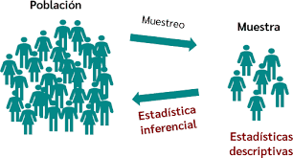

Slide 4
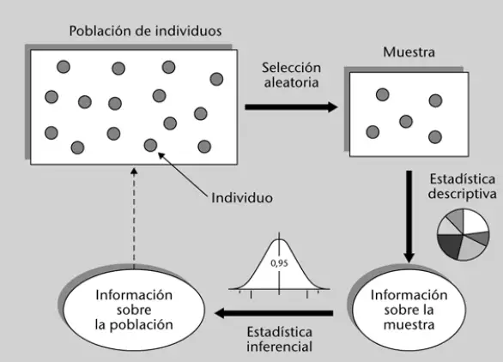
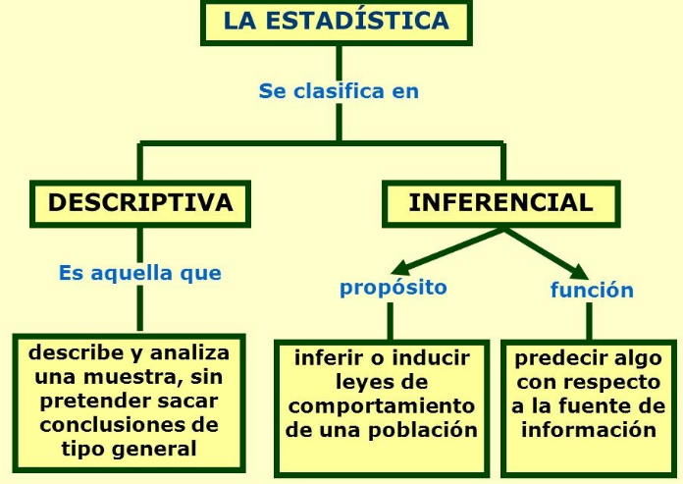
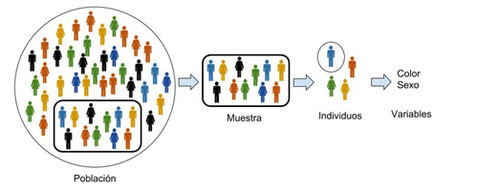

Slide 5
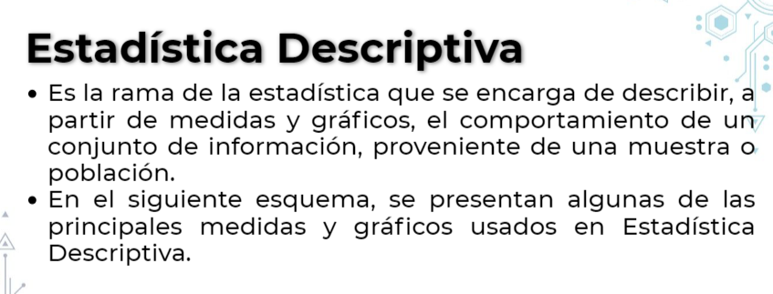

Slide 6
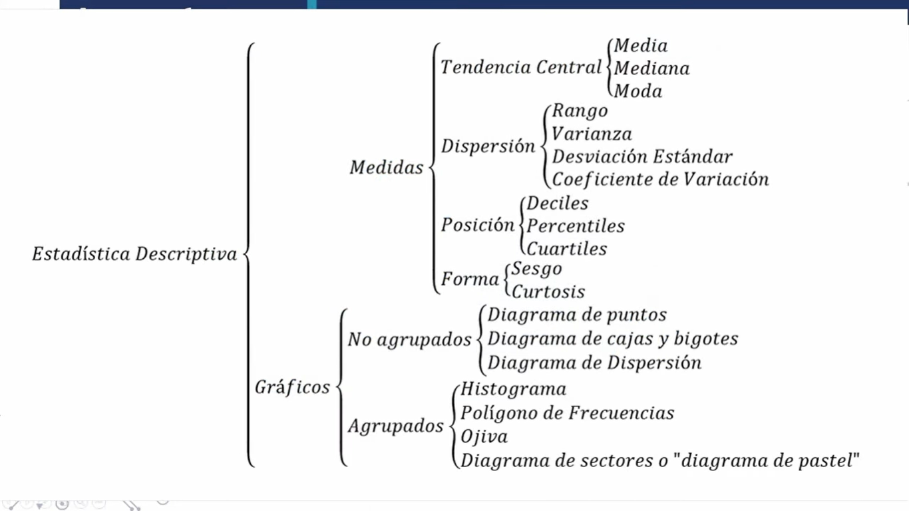

Slide 7
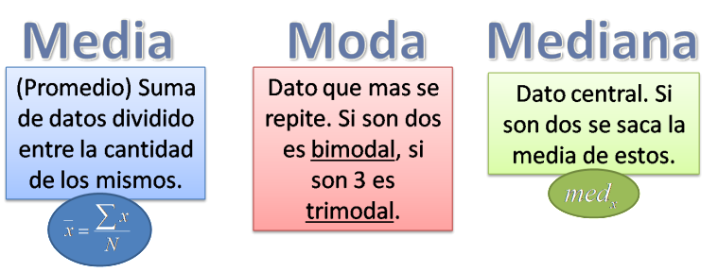
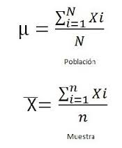
Medidas de tendencia central
Estadísticas que resumen un conjunto de datos mediante un solo valor que representa el punto medio o el valor más típico del conjunto. Estas medidas ayudan a entender dónde se "concentran" los datos dentro de un rango y son esenciales para la interpretación y el análisis de datos.

Slide 8
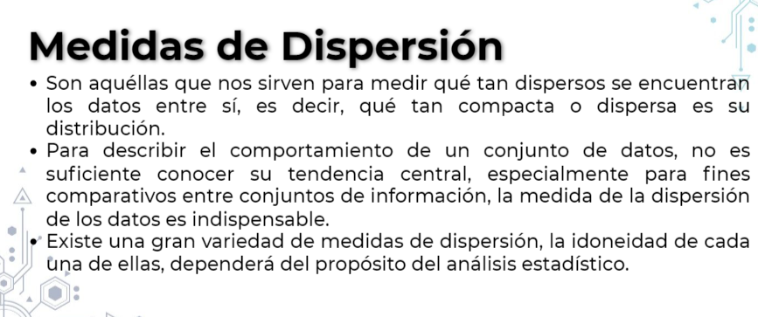

Slide 9
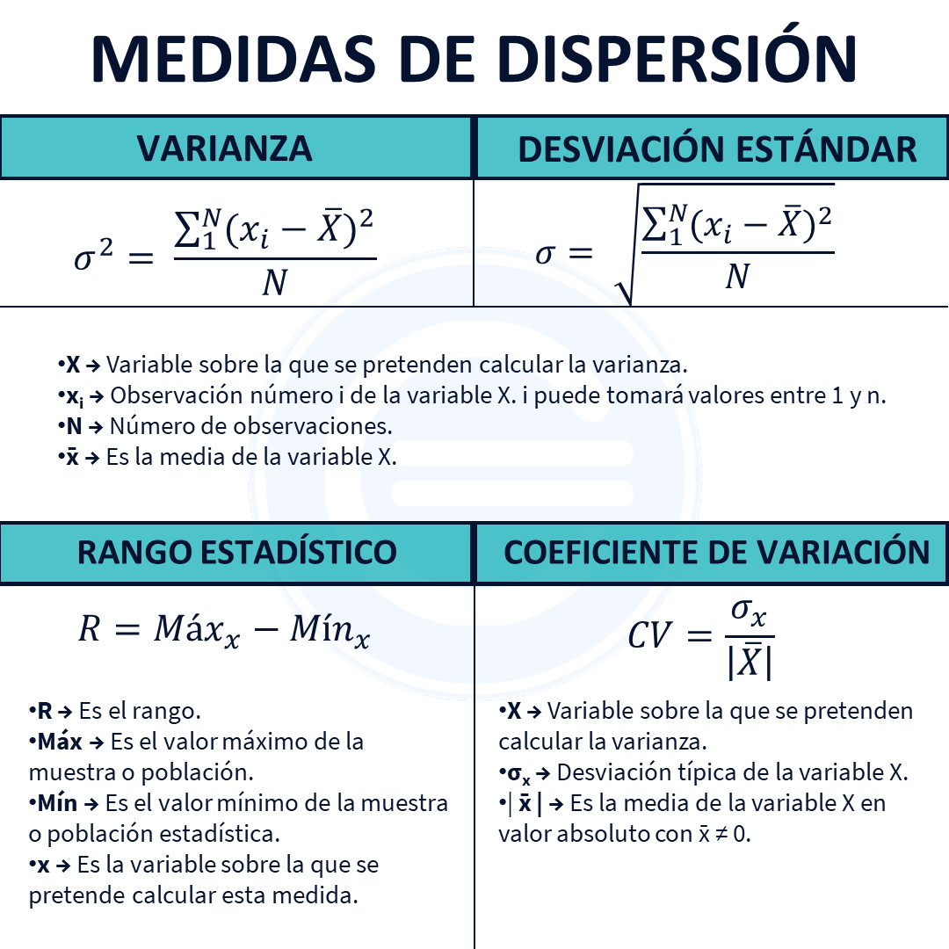
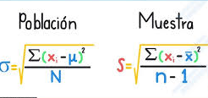
Varianza:Indica qué tan dispersos están los datos en relación con la media. Cuanto mayor sea la varianza, mayor será la dispersión. Es útil en el análisis de datos para entender la volatilidad o consistencia de los datos.
Desviación estándar: Facilita la interpretación de la dispersión, ya que se expresa en las mismas unidades que los datos originales. Es ampliamente utilizada para evaluar la consistencia de un conjunto de datos. Cuanto menor sea la desviación estándar, más cerca estarán los datos de la media. μ ± 3σ ≈ 99.7%
Rango: idea rápida de la amplitud de los datos.
Coeficiente de variación: Permite comparar la dispersión entre diferentes conjuntos de datos, incluso si tienen medias diferentes. Es útil en situaciones donde se comparan variables con diferentes unidades o escalas.

Slide 10


Slide 11
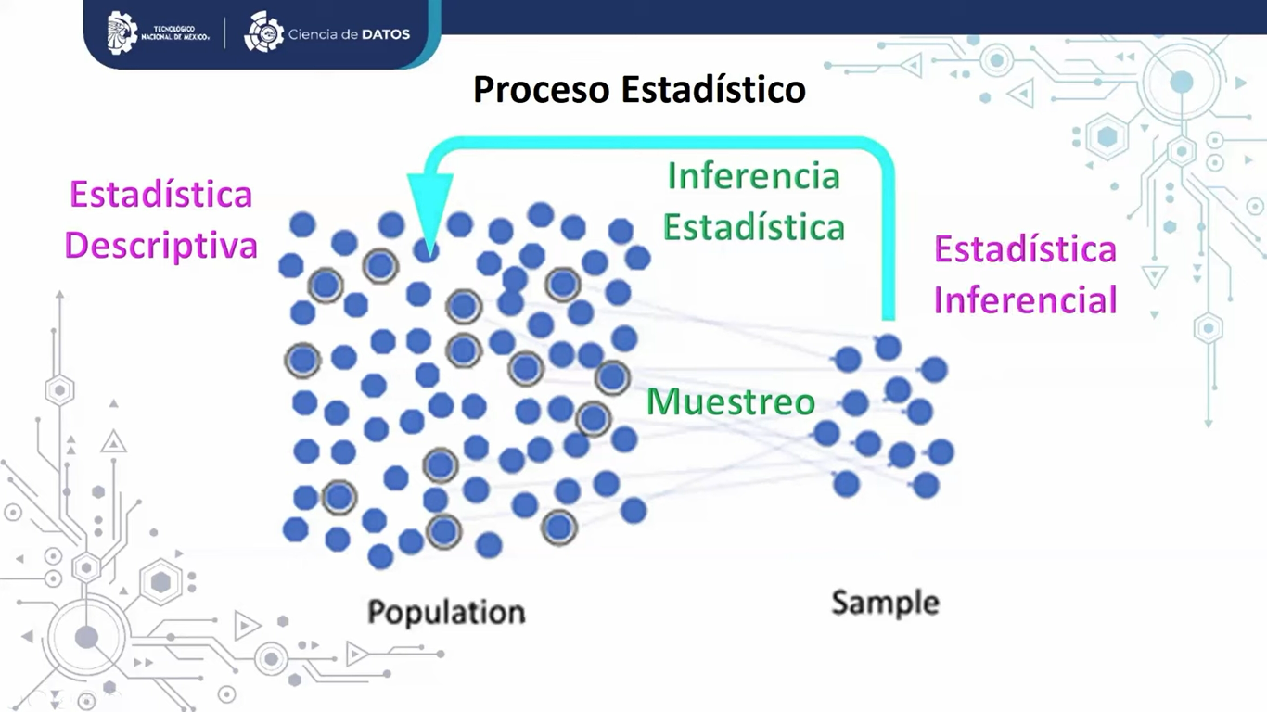

Slide 12
Distribución Z: La distribución Z, o distribución normal estándar, se utiliza para inferir sobre la diferencia de proporciones cuando el tamaño de las muestras es grande. La diferencia de proporciones entre dos muestras se puede estandarizar utilizando la distribución Z para realizar pruebas de hipótesis o construir intervalos de confianza.
Distribución t: Se usa principalmente para inferencias sobre medias cuando el tamaño de la muestra es pequeño o cuando la desviación estándar de la población es desconocida. No es la adecuada para la diferencia de proporciones.
Distribución F: Se utiliza en el análisis de varianza (ANOVA) para comparar las varianzas entre grupos y no es aplicable a la diferencia de proporciones.
Distribución χ2\chi^2χ2 (Chi-cuadrado): Se usa principalmente para pruebas de independencia y bondad de ajuste en tablas de contingencia, pero no para inferencias directas sobre diferencias de proporciones.

